Slide 1
Melhoria da detecção precoce do câncer de colo do útero e de mama na UBS Jacob Schmidt, em Santa Cruz do Sul, RS
Apresentadora: Marilia Gabriela da Costa
Orientadora: Maria Aparecida Gonçalves de Melo Cunha
Pelotas, 2015

Slide 2
Análise situacional

Slide 3
Sala de espera, 3 banheiros, recepção, farmácia, sala para esterilização de materiais, sala de higienização, sala de vacinas, sala de triagem, sala de curativo, sala de atendimento odontológico, 3 salas de atendimento médico, sala de enfermagem, sala de grupo, cozinha.
Recepcionista, técnicos de enfermagem, auxiliar de limpeza, enfermeira, médico (clínico geral, pediatra e ginecologista), dentista, auxiliar de saúde bucal, nutricionista e agentes comunitárias de saúde.
População estimada em 12.000 pessoas.

Slide 4
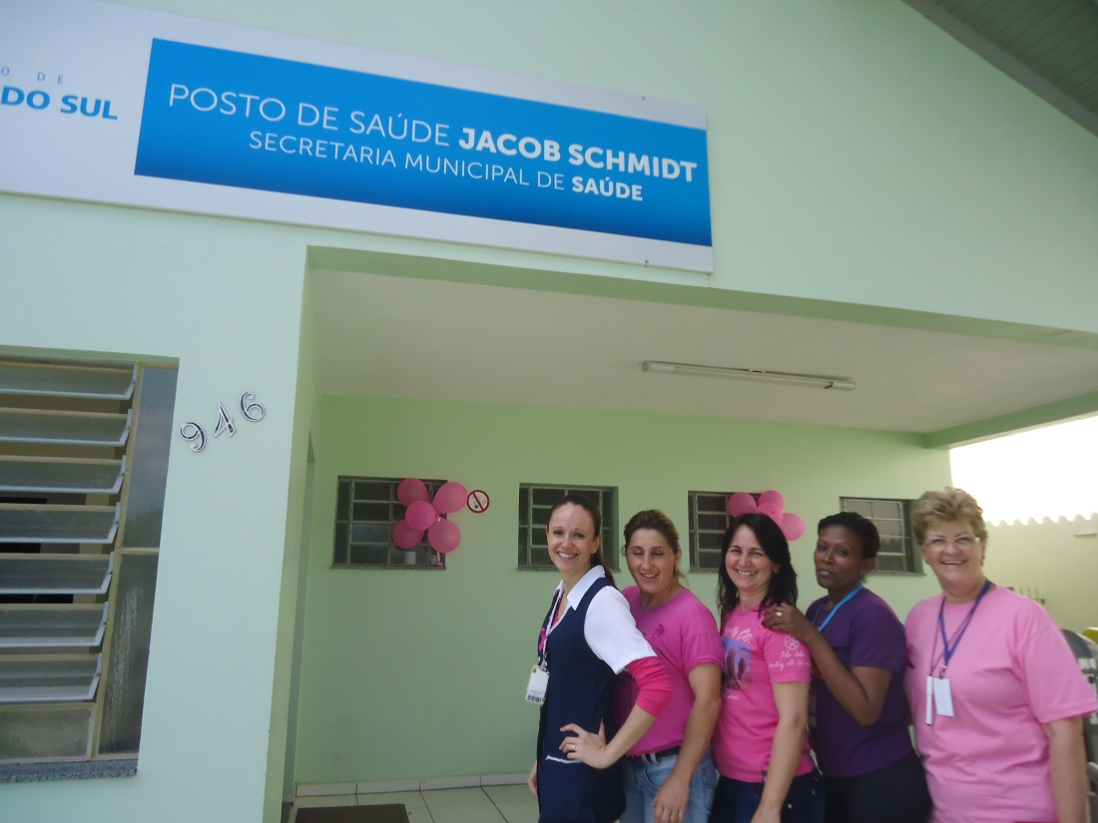

Slide 5
Análise estratégica

Slide 6
Ampliar a cobertura de detecção precoce do câncer de colo e do câncer de mama.
Melhorar a adesão das mulheres à realização de exame citopatológico de colo uterino e mamografia.
Melhorar a qualidade do atendimento das mulheres que realizam detecção precoce de câncer de colo de útero e de mama na unidade de saúde.
Melhorar registros das informações.
Mapear as mulheres de risco para câncer de colo de útero e de mama.
Promover a saúde das mulheres que realizam detecção precoce de câncer de colo de útero e de mama na unidade de saúde.

Slide 7
AtividadesXSemanas | 1 | 2 | 3 | 4 | 5 | 6 | 7 | 8 | 9 | 10 | 11 | 12
Capacitação dos profissionais de saúde da UBS sobre o protocolo | X | x | x | x | x | x | x | x | x | x | x | x
Estabelecimento do papel de cada profissional na ação programática | X
Cadastramento das mulheres no programa | X | x | x | x | x | x | x | x | x | x | x | x
Atendimento clínico | X | x | x | x | x | x | x | x | x | x | x | x
Grupo de convivência | X |  |  |  | x |  |  |  | x
Capacitação dos ACS para realização de busca ativa de faltosas | X | x | x | x | x | x | x | x | x | x | x | x
Busca ativa das faltosas | X | x | x | x | x | x | x | x | x | x | x | x
Monitoramento da intervenção | X | x | x | x | x | x | x | x | x | x | x | x
Manter ficha de acompanhamento atualizada | X | x | x | x | x | x | x | x | x | x | x | x
Visitas domiciliares à população alvo |  |  |  | x |  |  |  | x |  |  |  | x

Slide 8
Intervenção

Slide 10
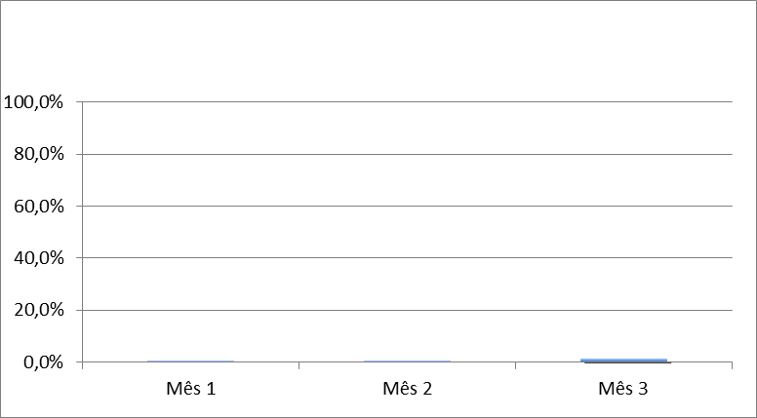
Proporção de mulheres entre 25 e 64 anos com exame em dia para detecção precoce do câncer de colo de útero na UBS Jacob Schmidt.

Slide 12
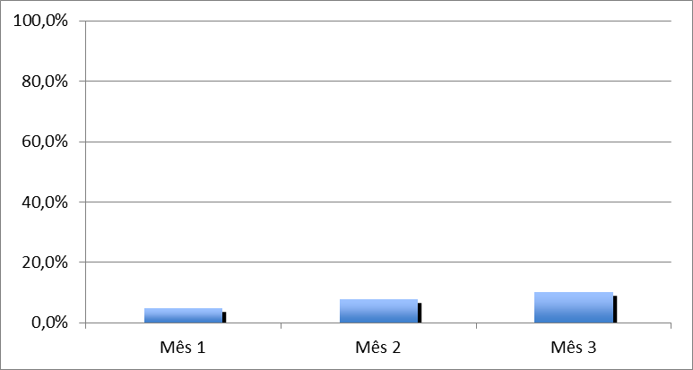
Proporção de mulheres entre 50 e 69 anos com exame em dia para detecção precoce do câncer de mama na UBS Jacob Schmidt.

Slide 14
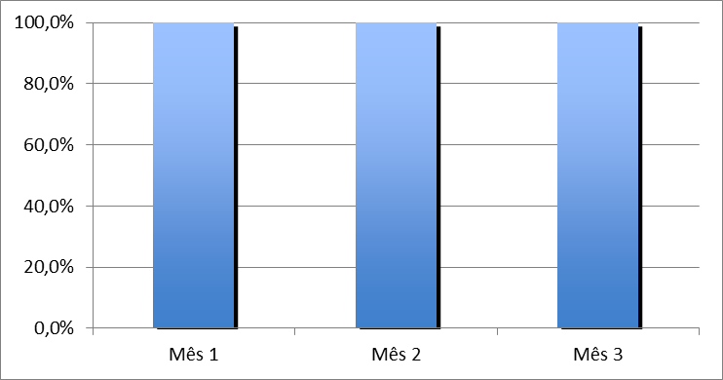
Proporção de mulheres com amostras satisfatórias do exame citopatológico de colo de útero na UBS Jacob Schmidt

Slide 16
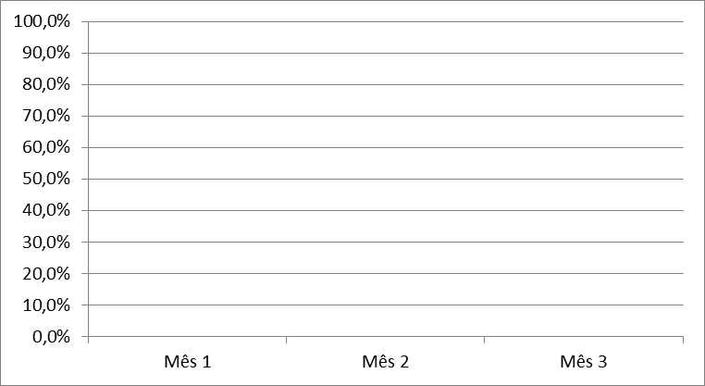
Proporção de mulheres com exame citopatológico alterado que não retornaram para conhecer resultado na UBS Jacob Schmidt.

Slide 18
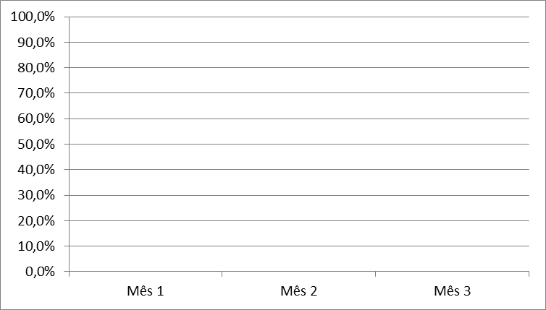
Proporção de mulheres com mamografia alterada que não retornaram para conhecer resultado na UBS Jacob Schmidt.

Slide 20
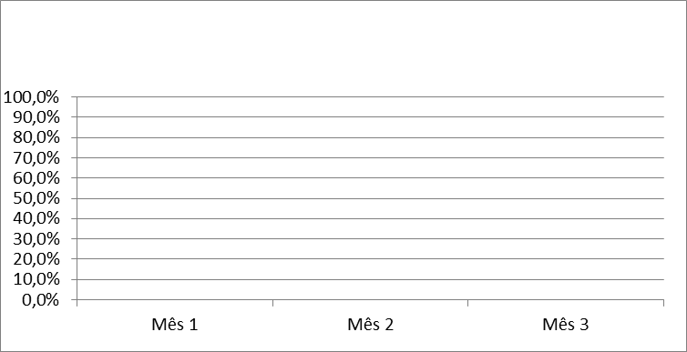
Proporção de mulheres que não retornaram para resultado de exame citopatológico e foi feita busca ativa na UBS Jacob Schmidt

Slide 22
Proporção de mulheres que não retornaram para resultado de mamografia e foi feita busca ativa na UBS Jacob Schmidt

Slide 24
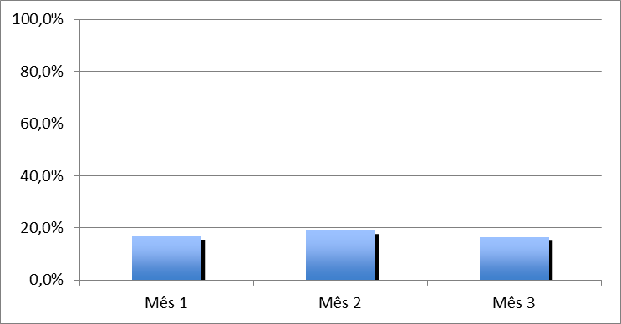
Proporção de mulheres com registro adequado do exame citopatológico de colo de útero na UBS Jacob Schmidt

Slide 26
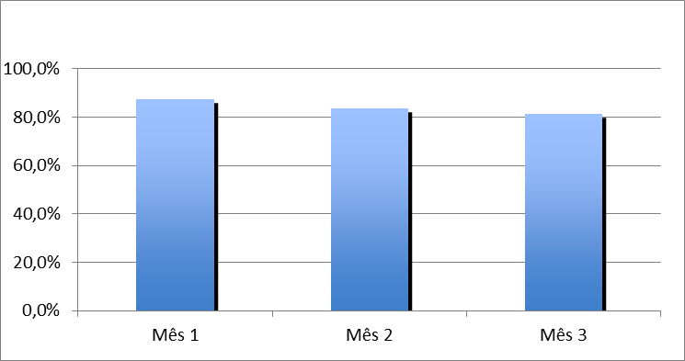
Proporção de mulheres com registro adequado da mamografia na UBS Jacob Schmidt

Slide 28
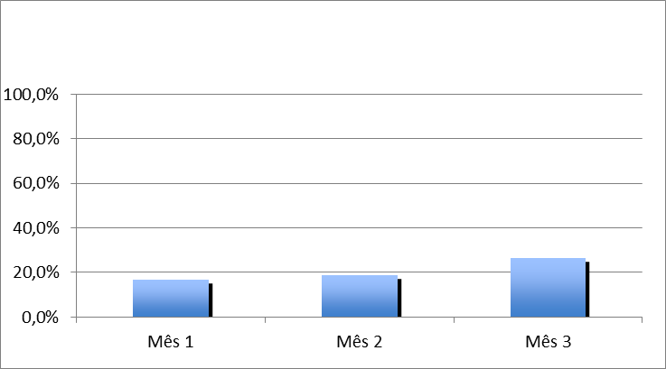
Proporção de mulheres entre 25 e 64 anos com pesquisa de sinais de alerta para câncer de colo de útero na UBS Jacob Schmidt

Slide 30
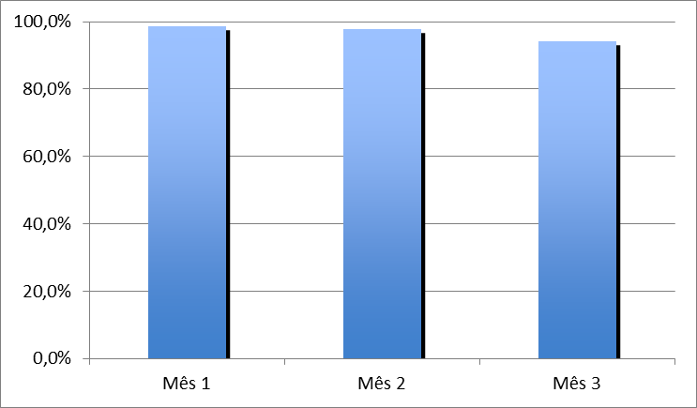
Proporção de mulheres entre 50 e 69 anos com avaliação de risco para câncer de mama na UBS Jacob Schmidt

Slide 32
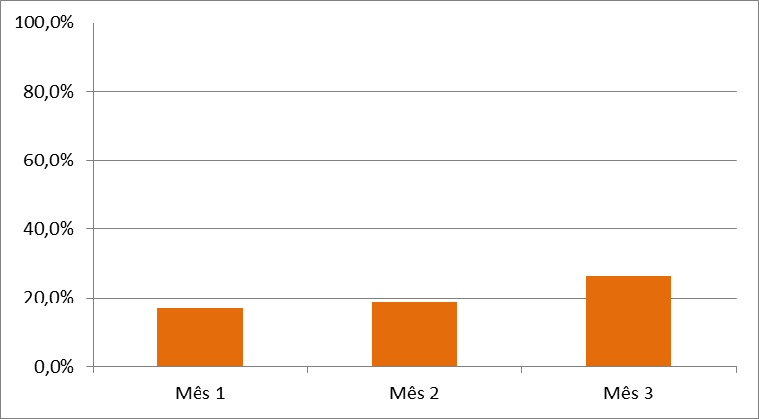
Proporção de mulheres entre 25 e 64 anos que receberam orientação sobre DSTs e fatores de risco para câncer de colo de útero na UBS Jacob Schmidt.

Slide 34
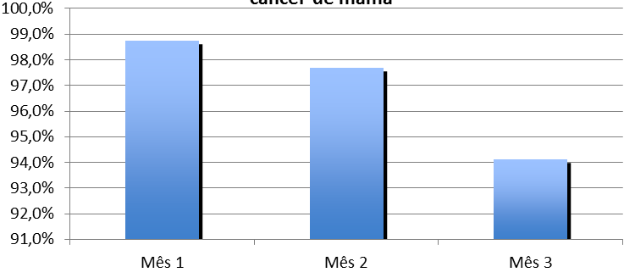
Proporção de mulheres entre 50 e 69 anos que receberam orientação sobre DSTs e fatores de risco para câncer de mama na UBS Jacob Schmidt.

Slide 35
Ampliou a cobertura de detecção precoce do câncer de colo e do câncer de mama.
Melhorou a adesão das mulheres à realização de exame citopatológico de colo uterino e mamografia.
Melhorou a qualidade do atendimento das mulheres que realizam detecção precoce de câncer de colo de útero e de mama na unidade de saúde.
Melhorou registros das informações.
Mapeou as mulheres de risco para câncer de colo de útero e de mama.
Promoveu a saúde das mulheres que realizam detecção precoce de câncer de colo de útero e de mama na unidade de saúde

Slide 36
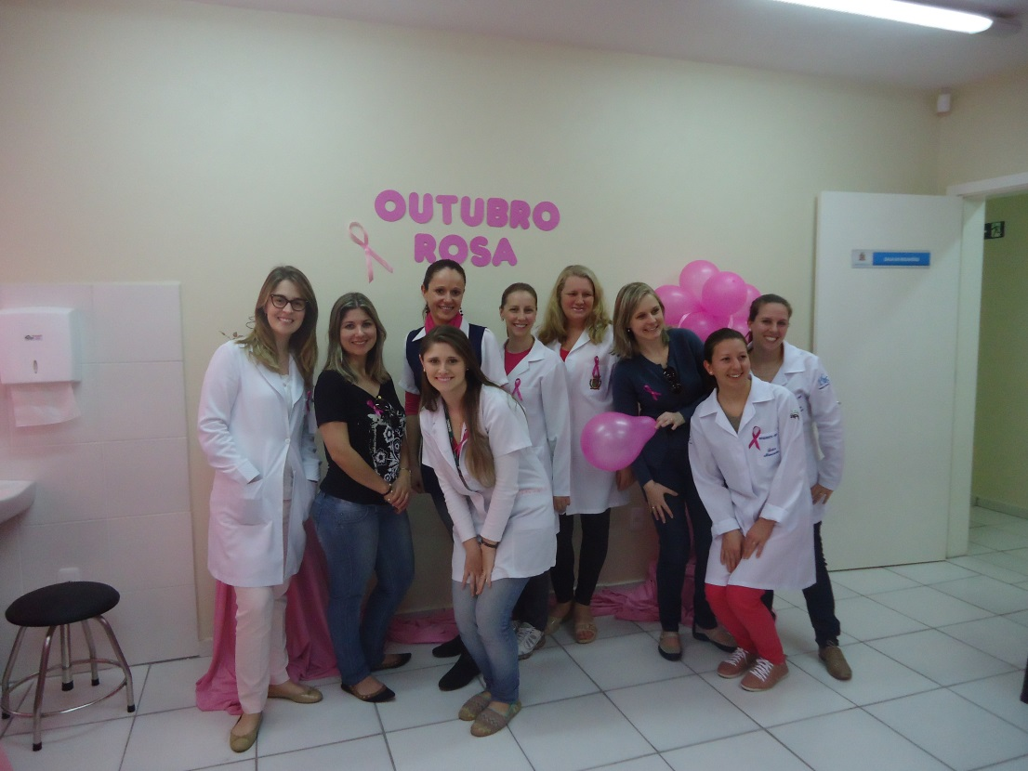
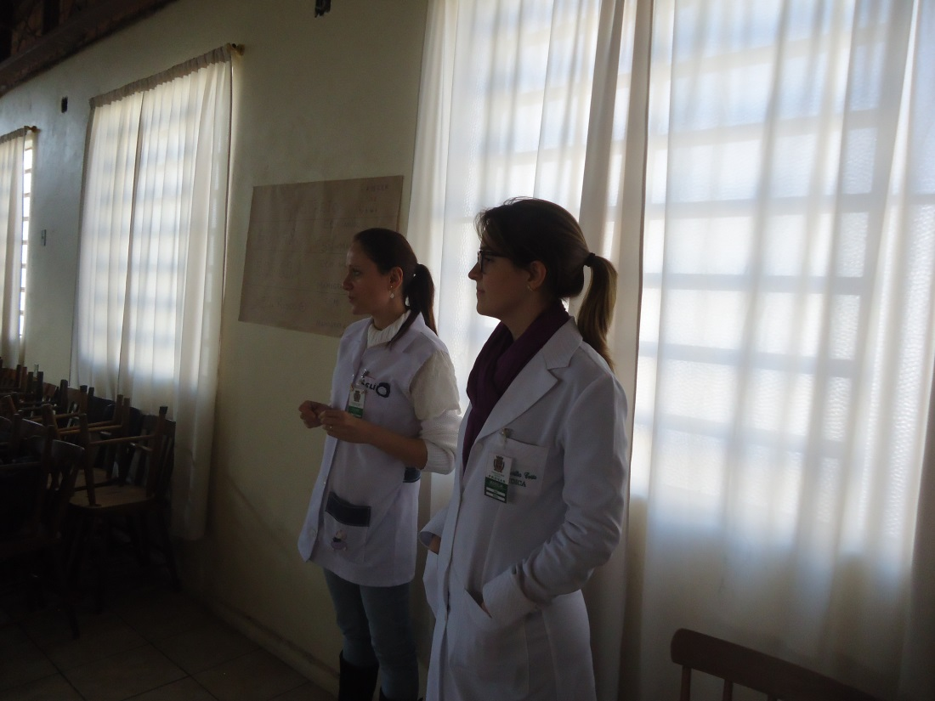
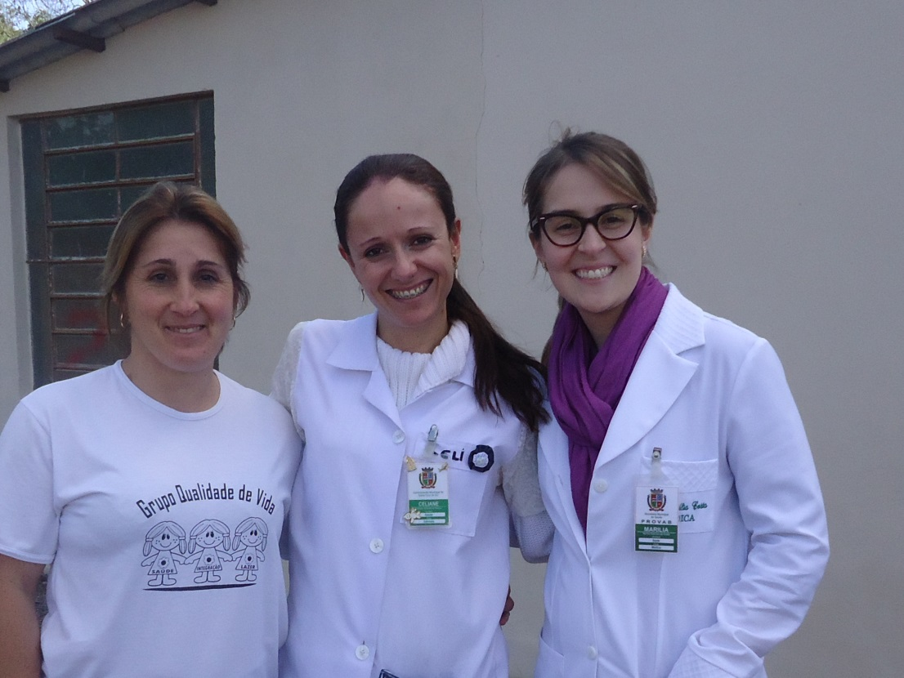
Obrigada!

